Slide 1
Data Science Society
Представяне на отворени данни
Висшите училища в България

Slide 2
Обобщени данни за университетите в България
3900 различни специалности
Около 40 000 записа
51 Акредитирани Висши Училища
Анализиран период 2005-2015
Източник: МОНМ

Slide 3
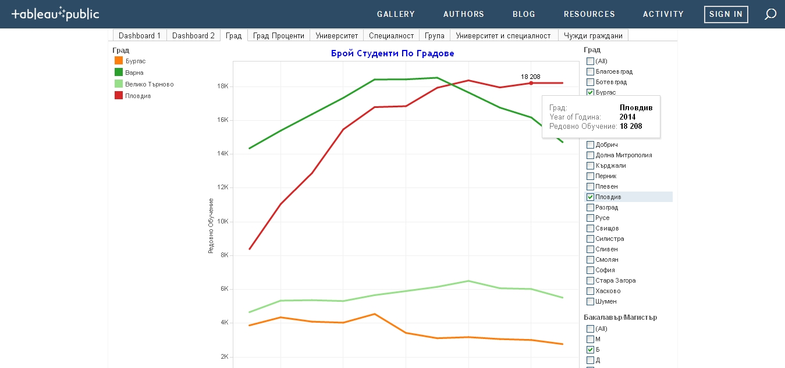
Примери за визуализация на данните

Slide 4
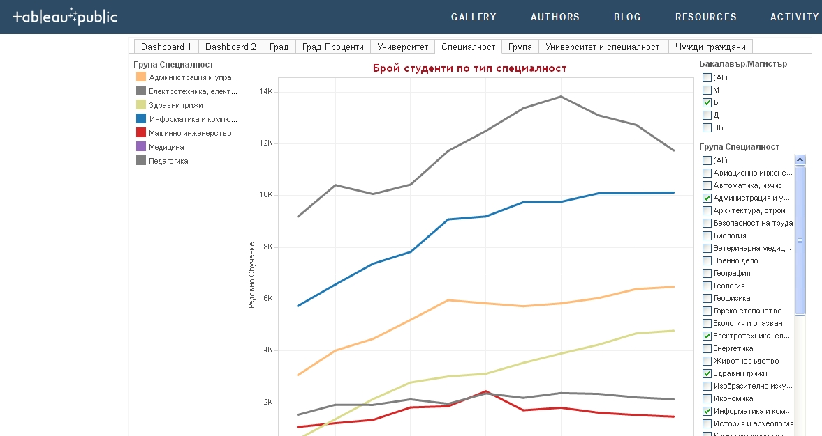
Примери за визуализация на данните

Slide 5
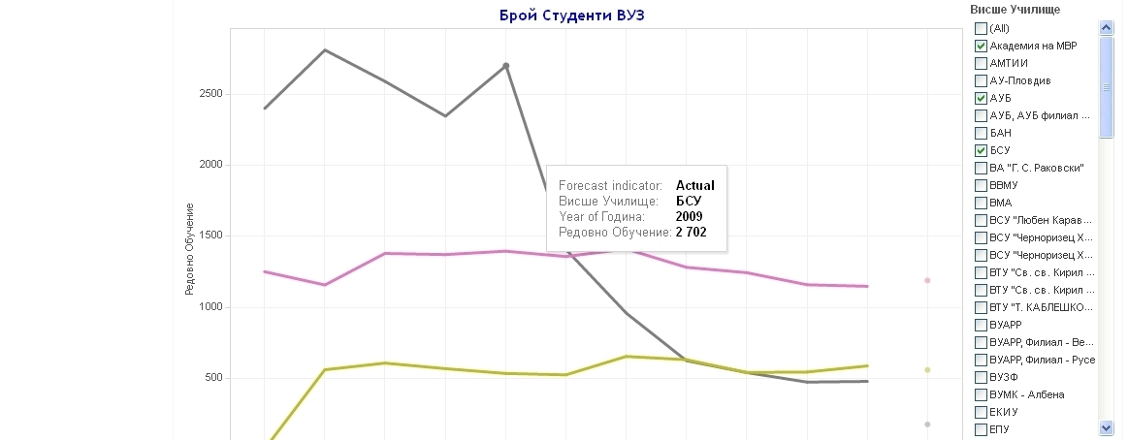
Примери за визуализация на данните

Slide 6
Някои интересни изводи
Университетите в Пловдив бележат постоянен ръст
УНСС постига постоянно увеличение на студентите в абсолтен брой, за разлика от СУ
Увеличават се чуждестранните студенти в медицинските университети

Slide 7
Въпроси и коментари
http://www.DataScienceSociety.net/
@DataSciSociety

